Slide 1

CEDUP “ABÍLIO PAULO”
Apresentação dos projetos e relatórios de informática
NOME:
Lucas Teixeira Ronchi
Marcos Antunes Plácido
UZU – REDE SOCIAL
Web
ORIENTADORES:
Edilson
Criciúma, 2022

Slide 2

ESTRUTURA DO PROJETO INTEGRADOR
Problema/Justificativa
Objetivo Geral
Fundamentação Científica
Recursos Usados (Programação e Banco)
Técnica de Elicitação de Requisitos
Regras de Negócio
Requisitos Funcionais e Não-Funcionais
8. Modelo de Dados Conceitual
9. Diagrama de Casos de Uso
10. Diagrama de Atividade
11. Apresentação do Projeto Físico
13. Referências

Slide 3
DICAS
Tempo: 10 a 20 minutos
Ensaio é essencial
Texto somente para lembrar do que falar
Tópico já é ultrapassado / utilize SmartArt
Padronize fonte e cores.
Use Seletor de cores / transparência
Imagem não é decoração
Ocultar elementos gráficos quando necessário
Melhor uma apresentação com 50 slides “limpos” que 10 cheios de informações.

Slide 4
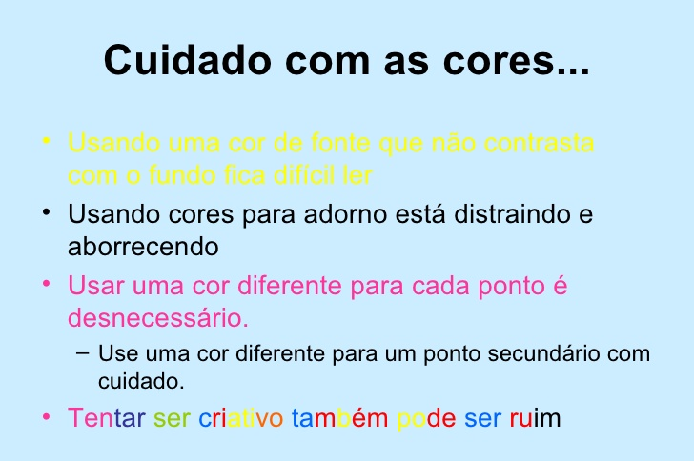

Slide 5
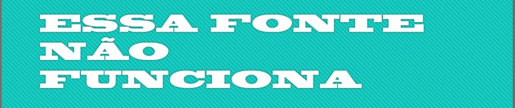

Mantenha a proporção

Slide 6
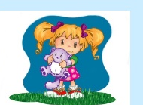

Slide 7
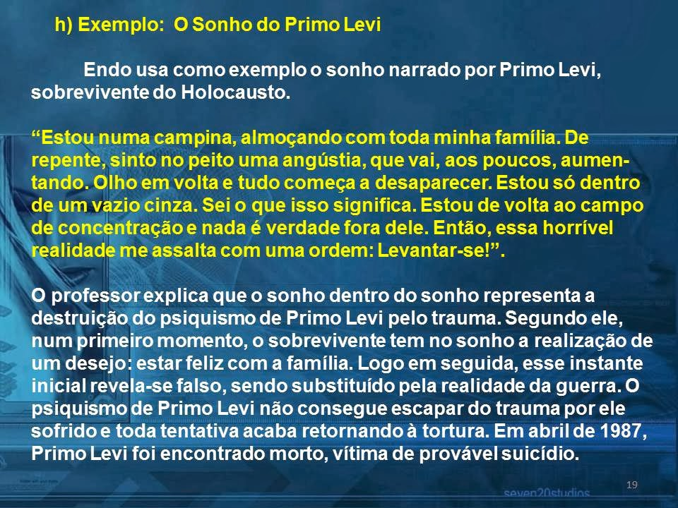

Slide 8
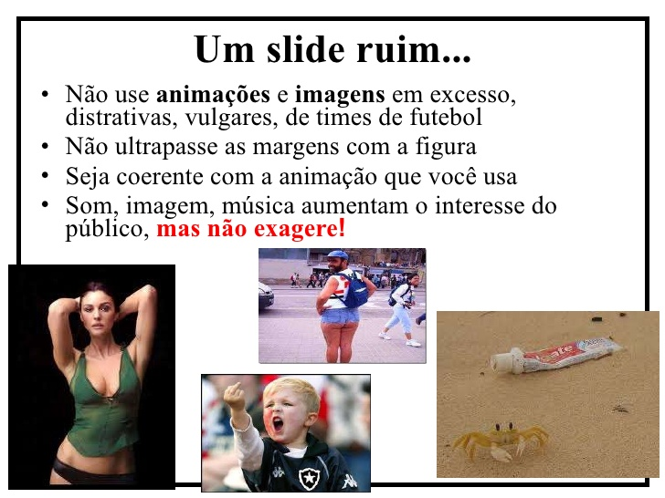

Slide 10
O que é um
BOM SLIDE?

Slide 11
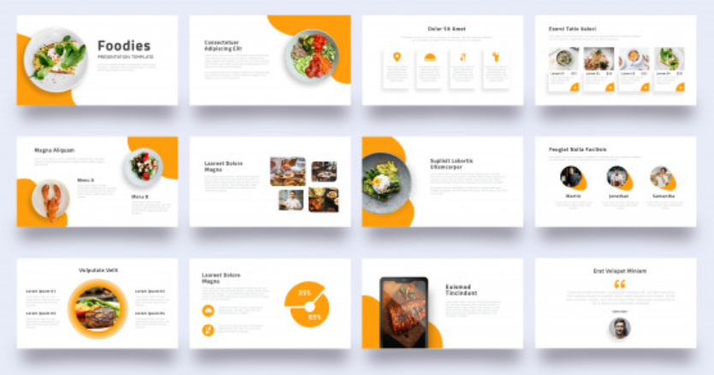

Slide 12
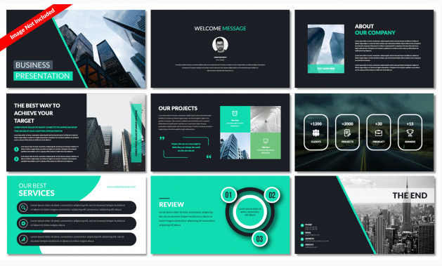

Slide 13
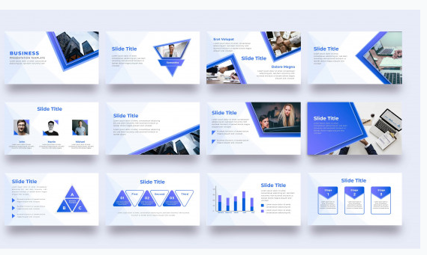

Slide 14
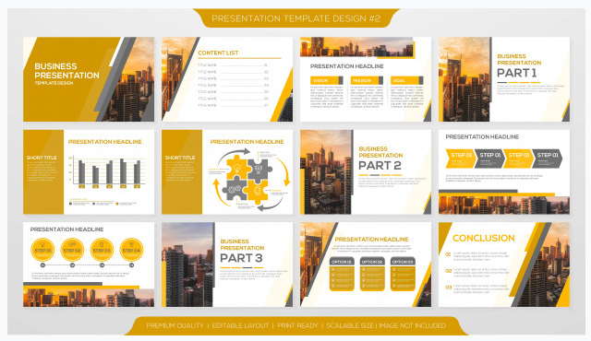

Slide 15
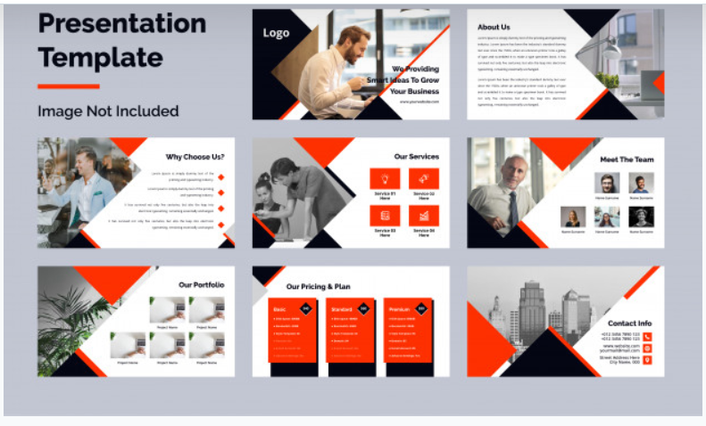

Slide 16
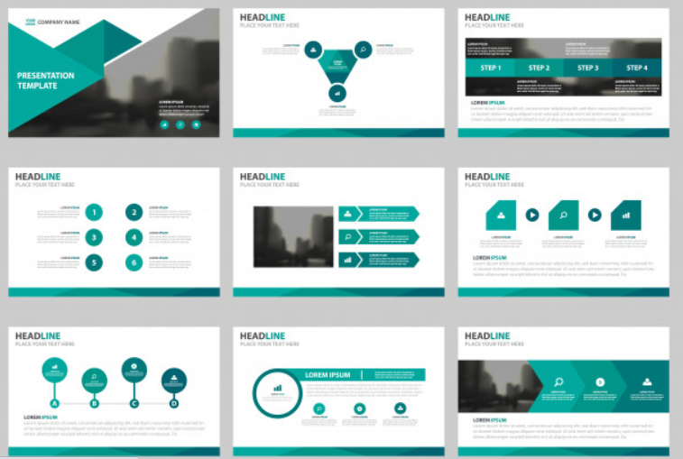

Slide 17
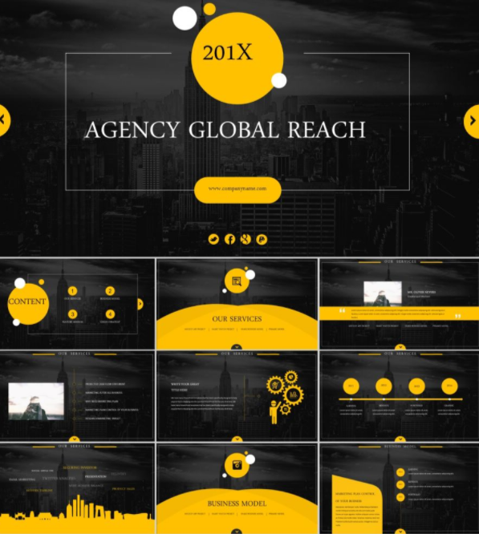

Slide 18
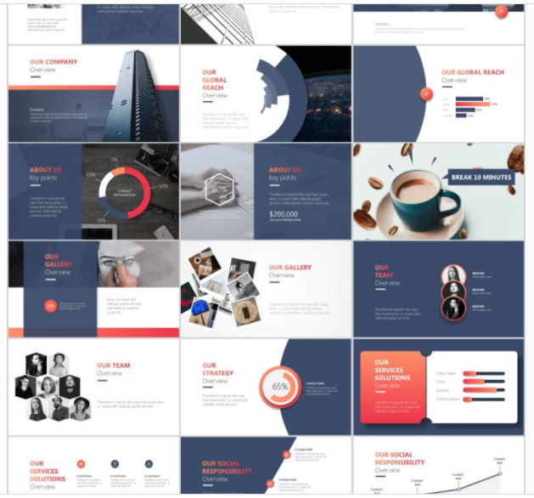

Slide 19


Slide 20
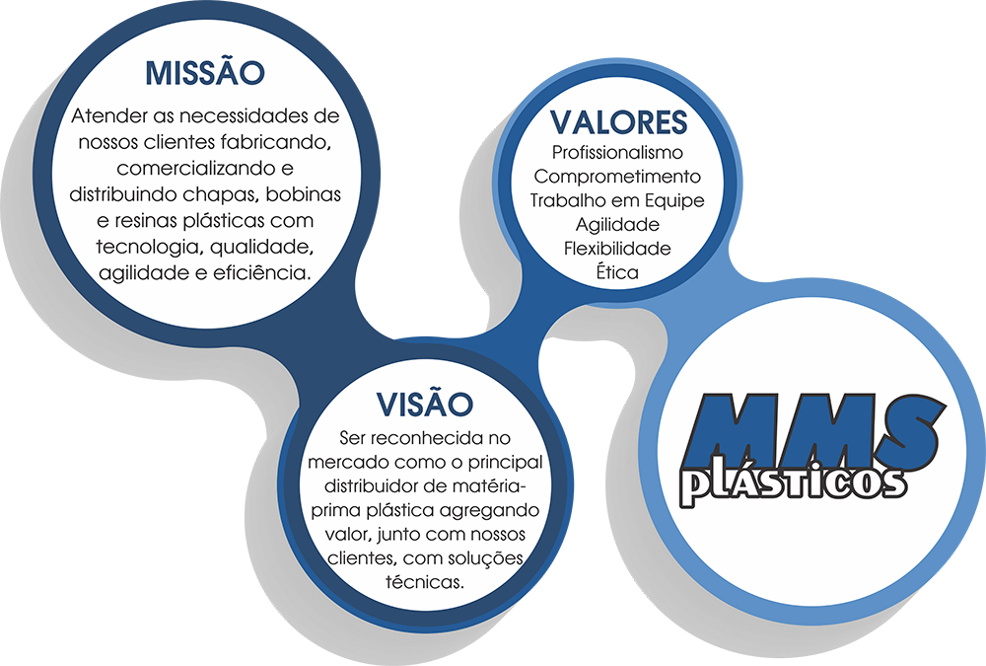

Slide 21
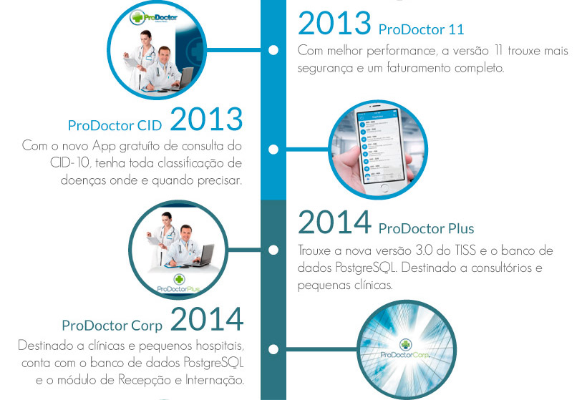

Slide 22
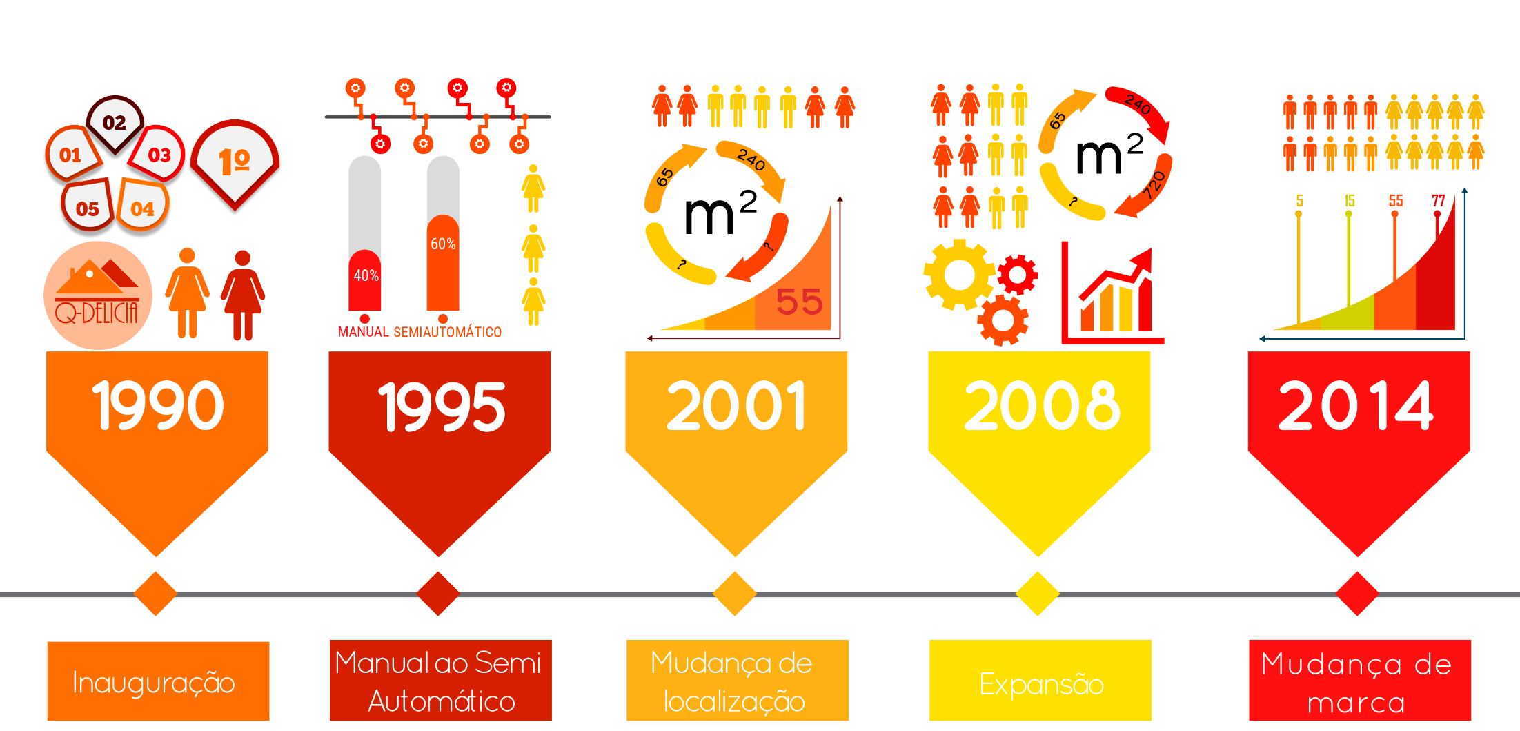

Slide 23

PERCEBERAM ALGO EM
comum nos exemplos?

Slide 24
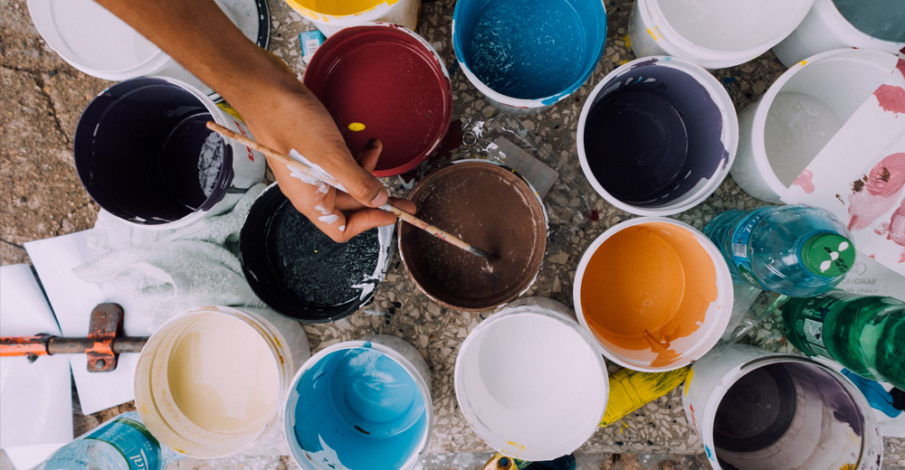
Regra 60, 30, 10

Slide 25
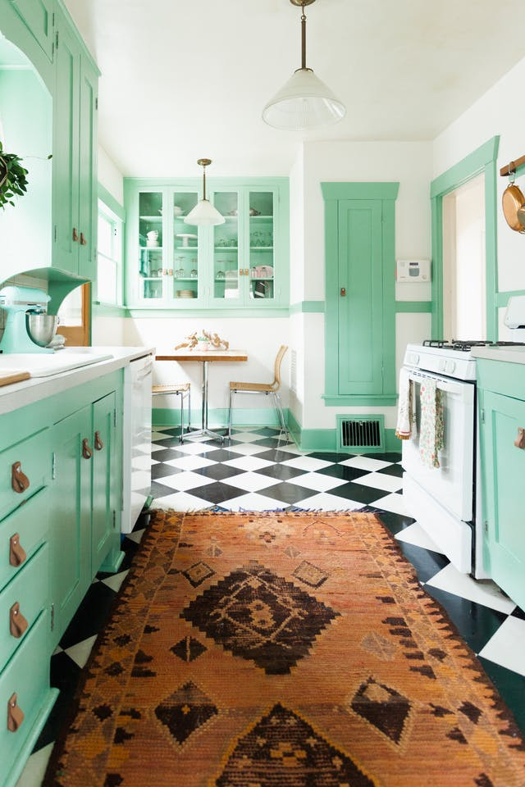
CRIADA POR DESIGNER DE INTERIORES FUNCIONA ASSIM:
60% do espaço é composto por paredes e peças de peso;
30% corresponde ao mobiliário de realce, aos tapetes, rodapés e roda tetos, tecidos, etc; e
10% equivale à variedade no décor, como arte e peças menores.

Slide 26
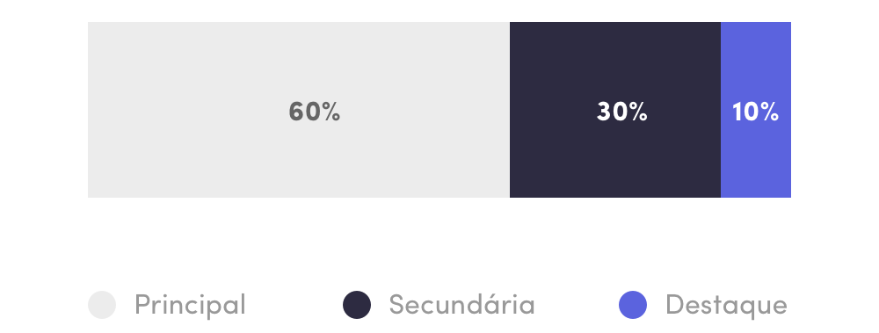
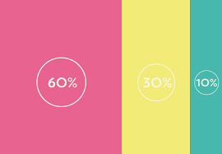
A partir dessa definição, divida as três cores selecionadas dentro da regra 60–30–10, onde:
60% é a tonalidade dominante,
30% é a cor secundária e
10% é para a cor de destaque. Essa proporção ajuda a dar equilíbrio às cores e ao projeto.

Slide 27
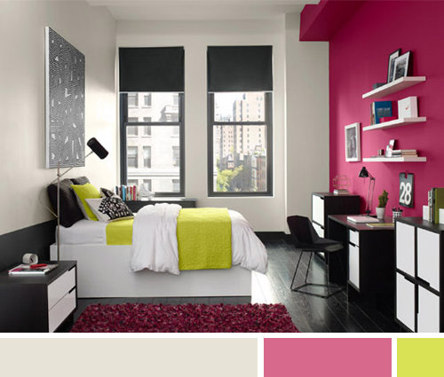

Slide 28


Slide 29
ATIVIDADE
Iniciar a criação da sua APRESENTAÇÃO e postar na plataforma até 30/11. (Não precisa estar pronta, mas deve).
OBRIGATÓRIO:
Projeto integrador.

